Slide 1
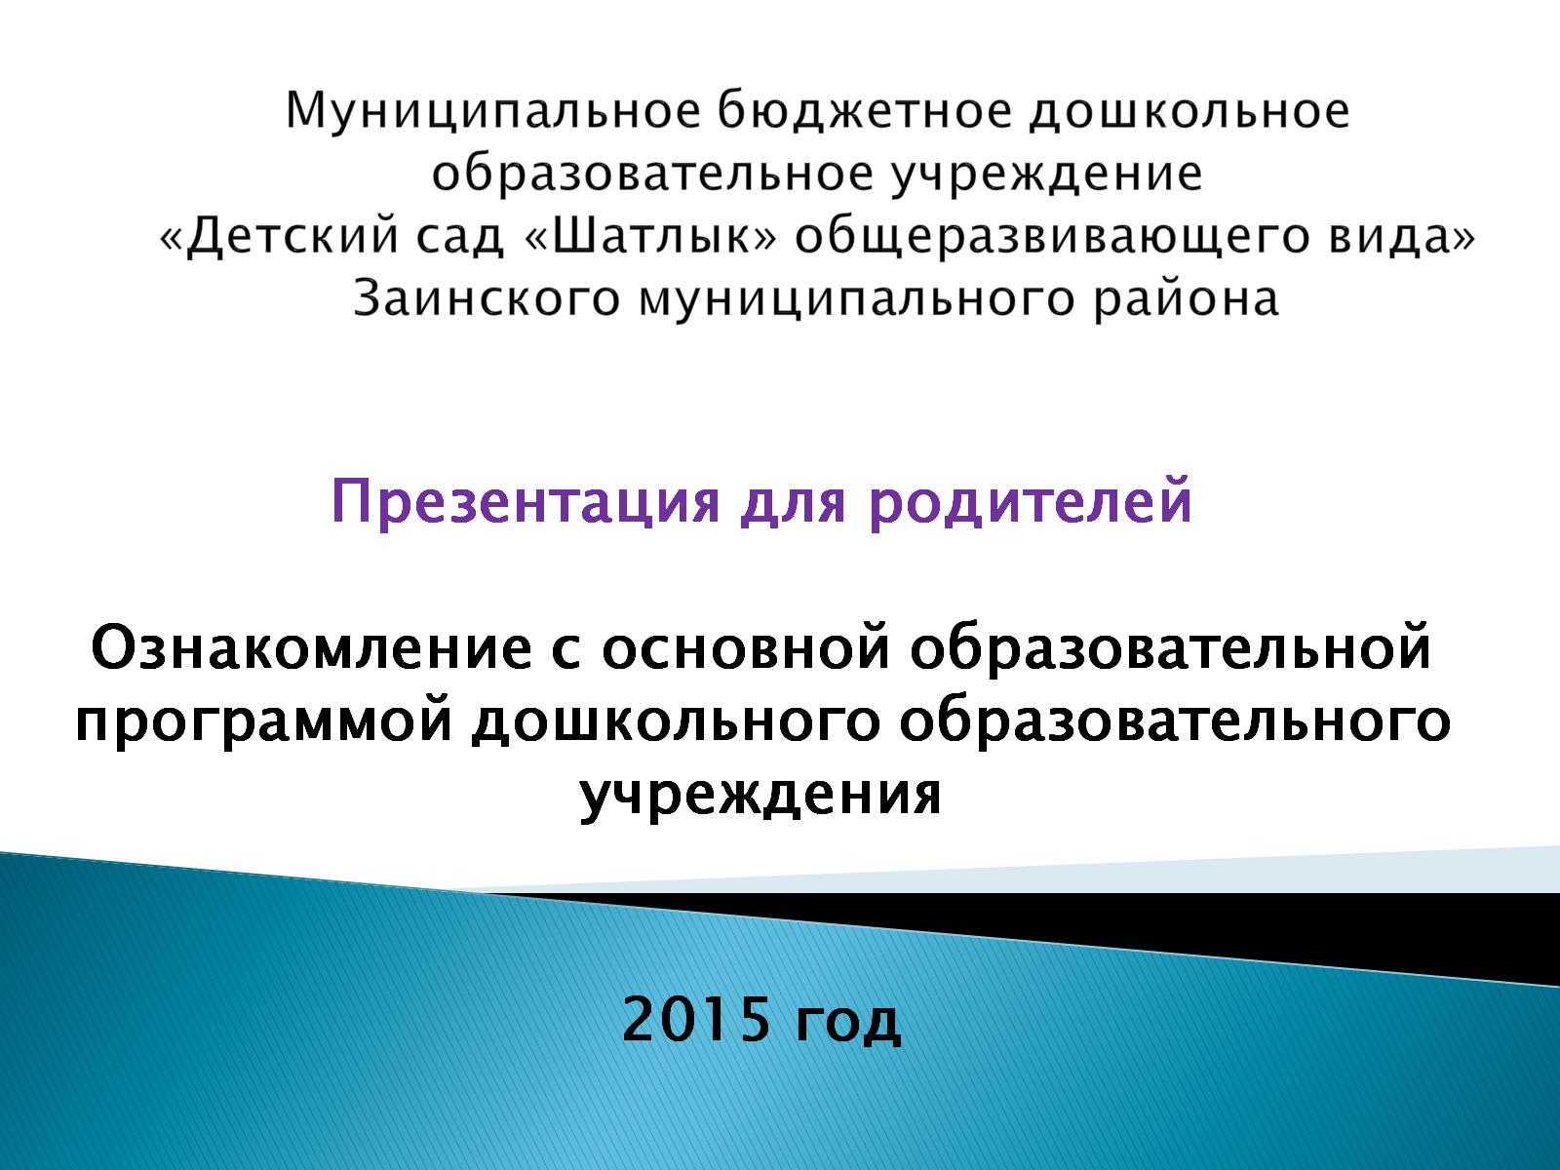
Муниципальное бюджетное дошкольное образовательное учреждение
«Детский сад «Шатлык» общеразвивающего вида» Заинского муниципального района

Slide 2
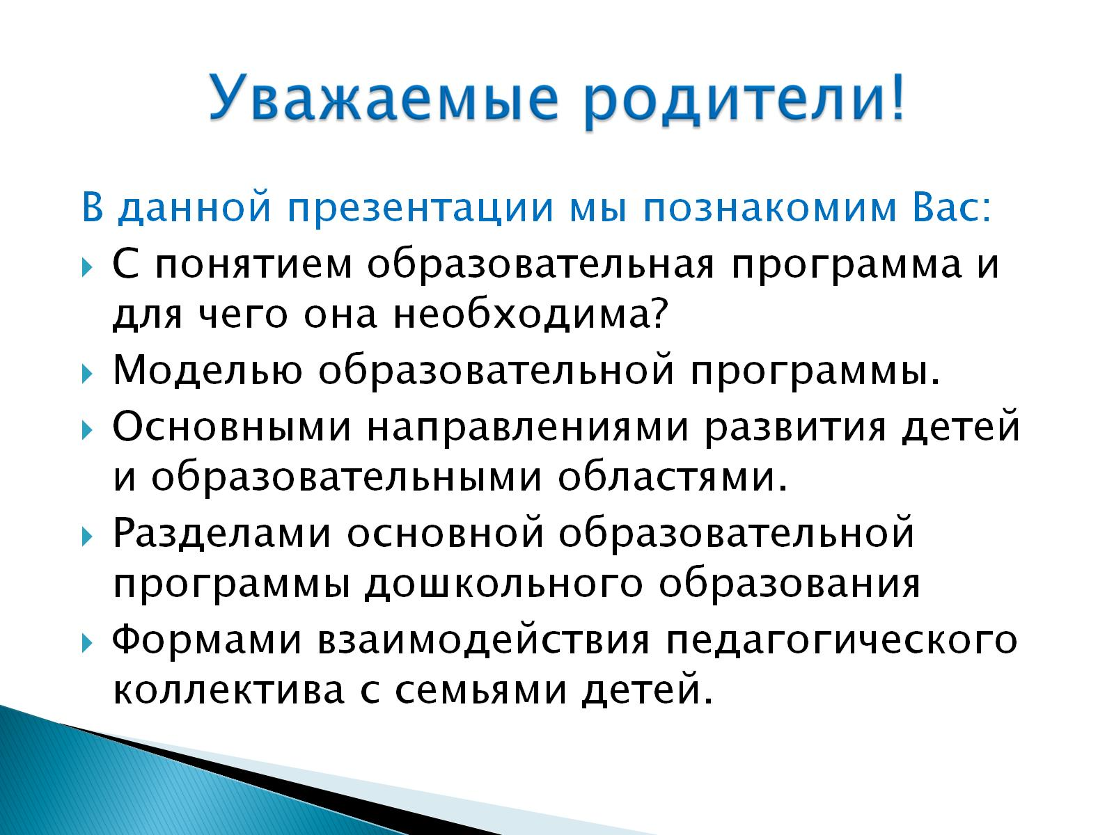
Уважаемые родители!

Slide 3
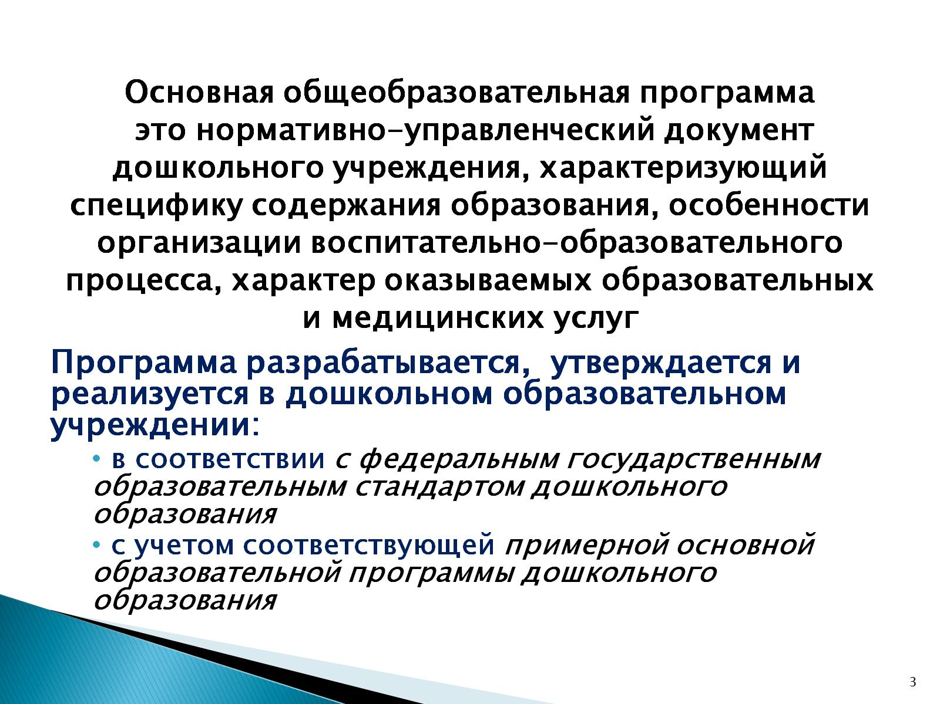

Slide 4
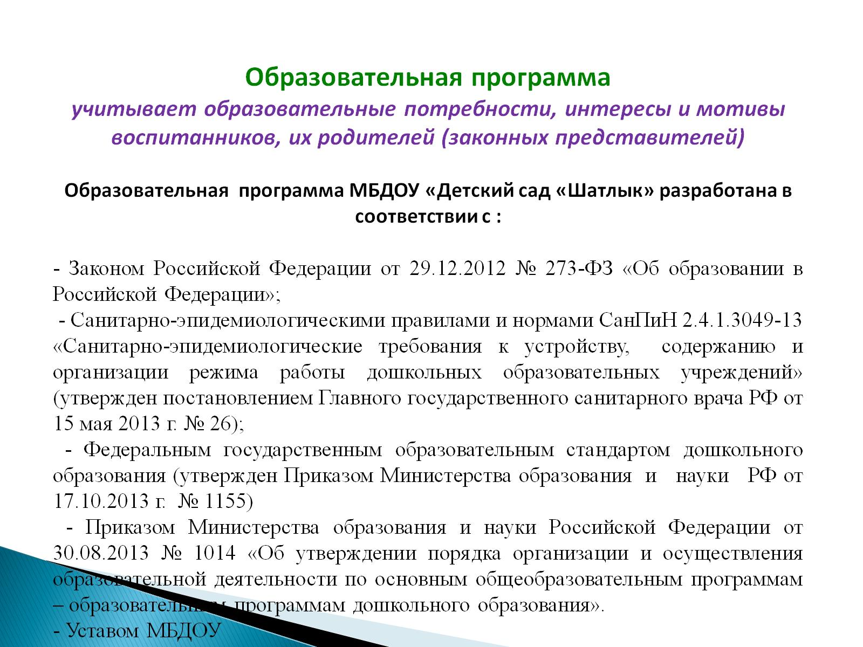

Slide 5
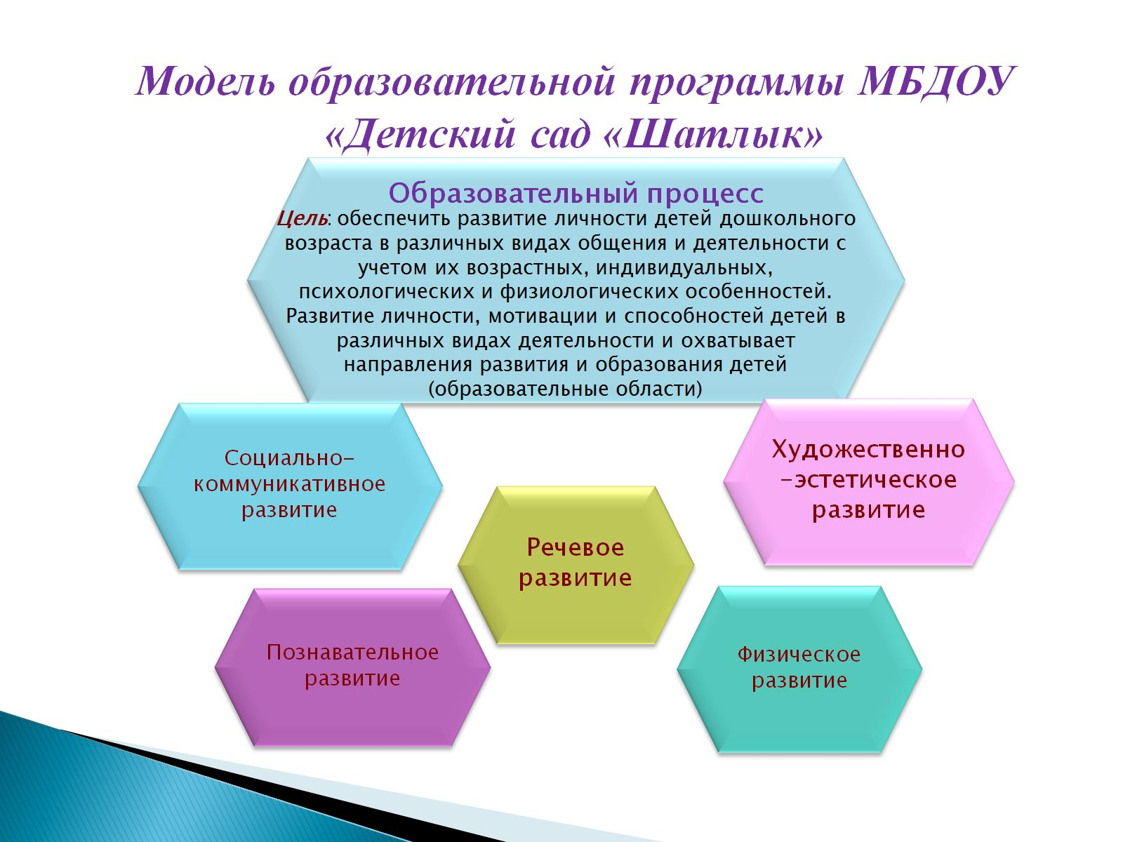

Slide 6
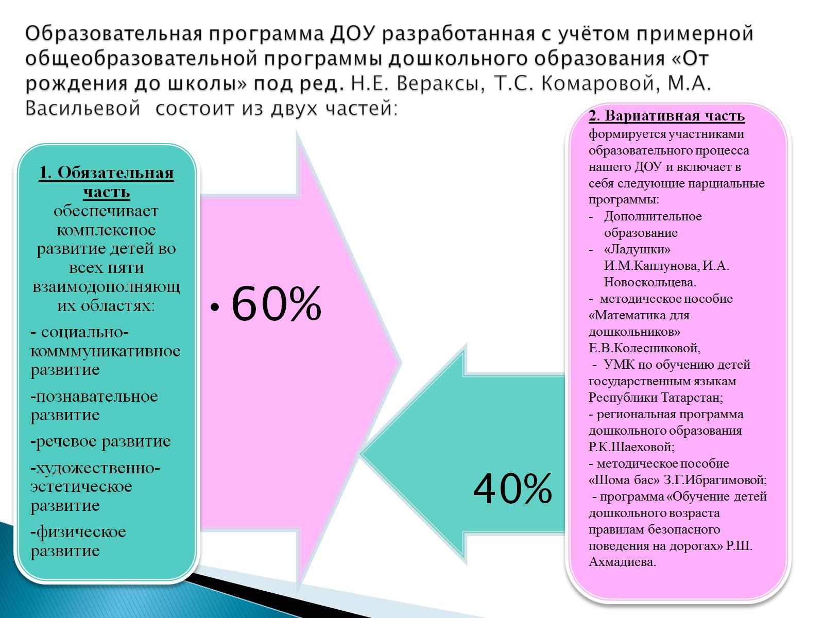
Образовательная программа ДОУ разработанная с учётом примерной общеобразовательной программы дошкольного образования «От рождения до школы» под ред. Н.Е. Вераксы, Т.С. Комаровой, М.А. Васильевой состоит из двух частей:

Slide 7
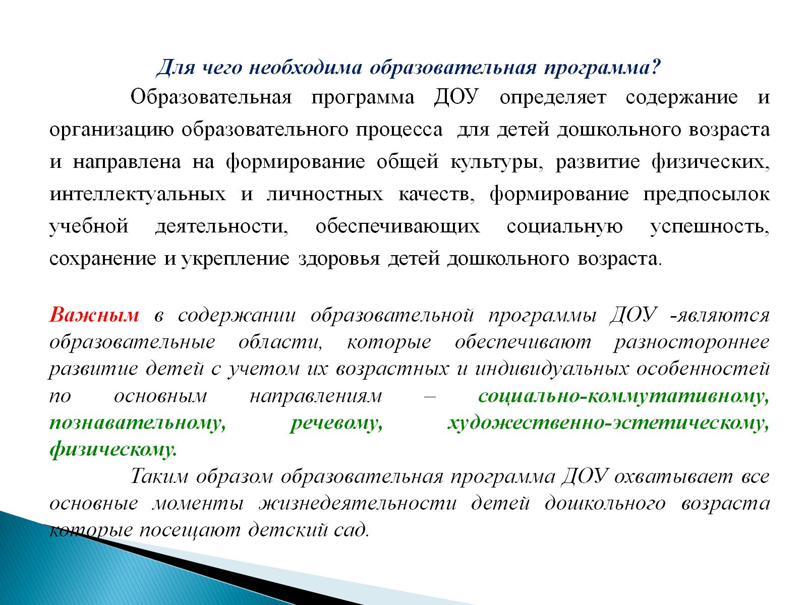

Slide 8
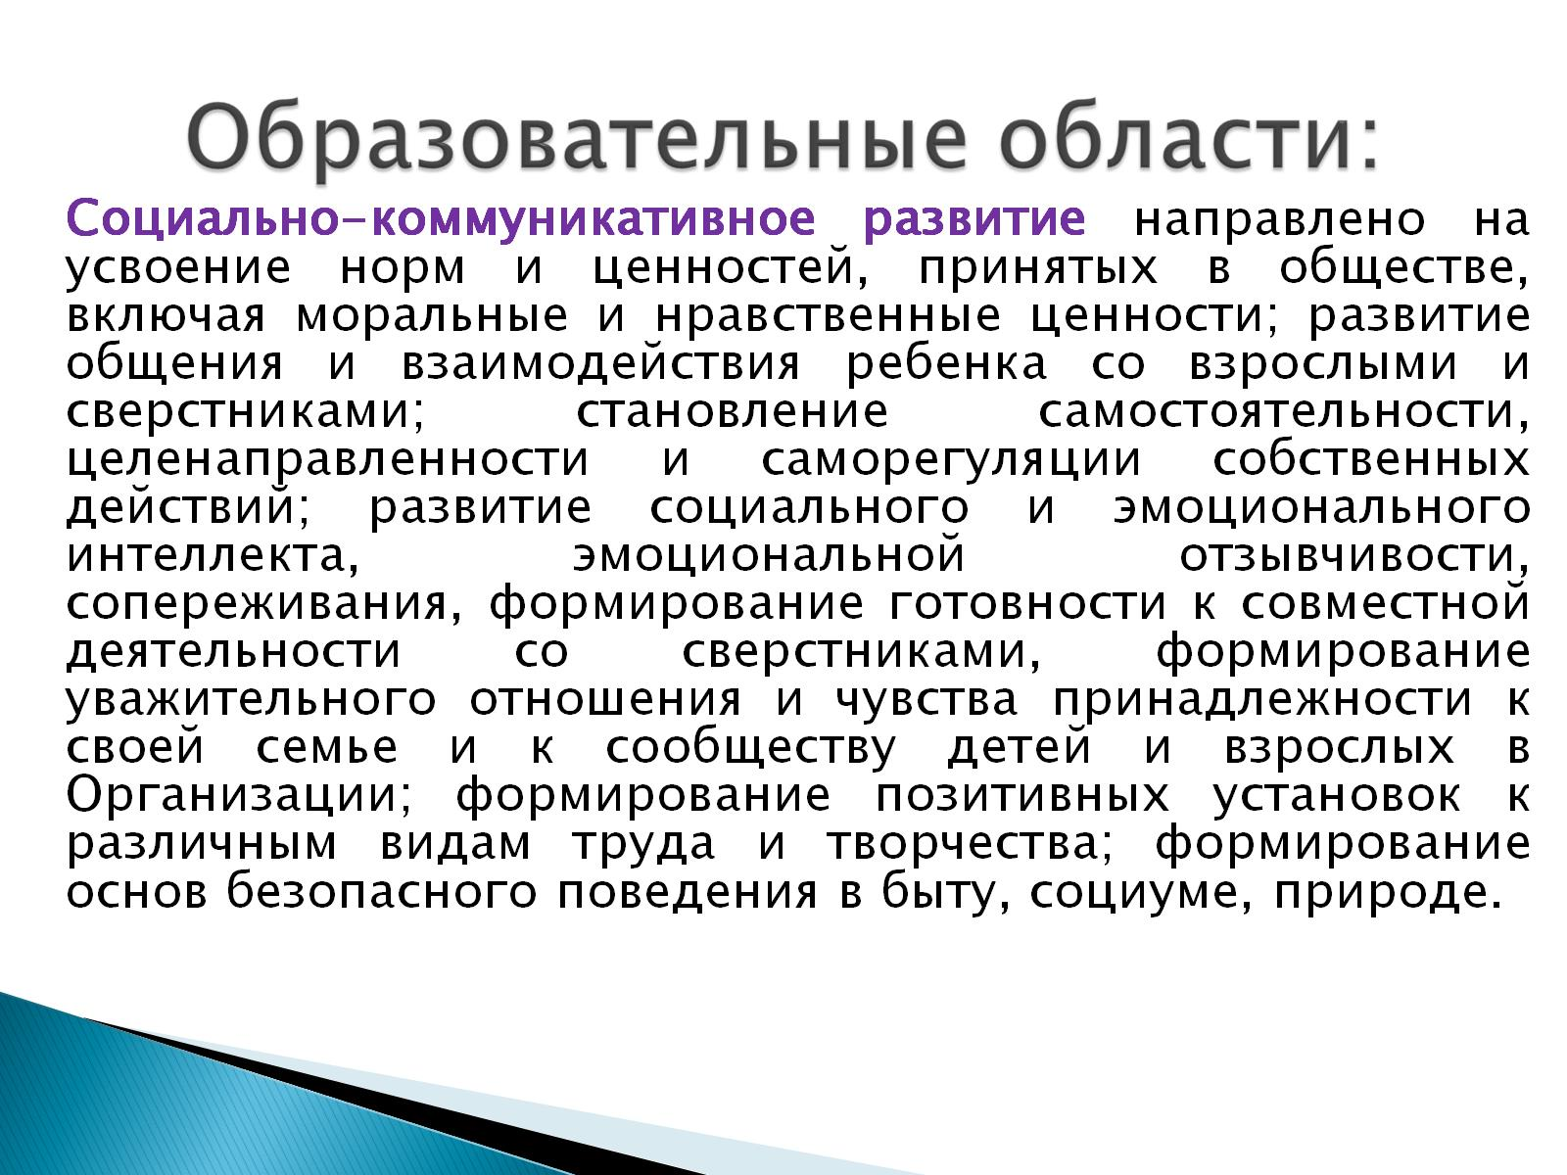
Образовательные области:

Slide 9
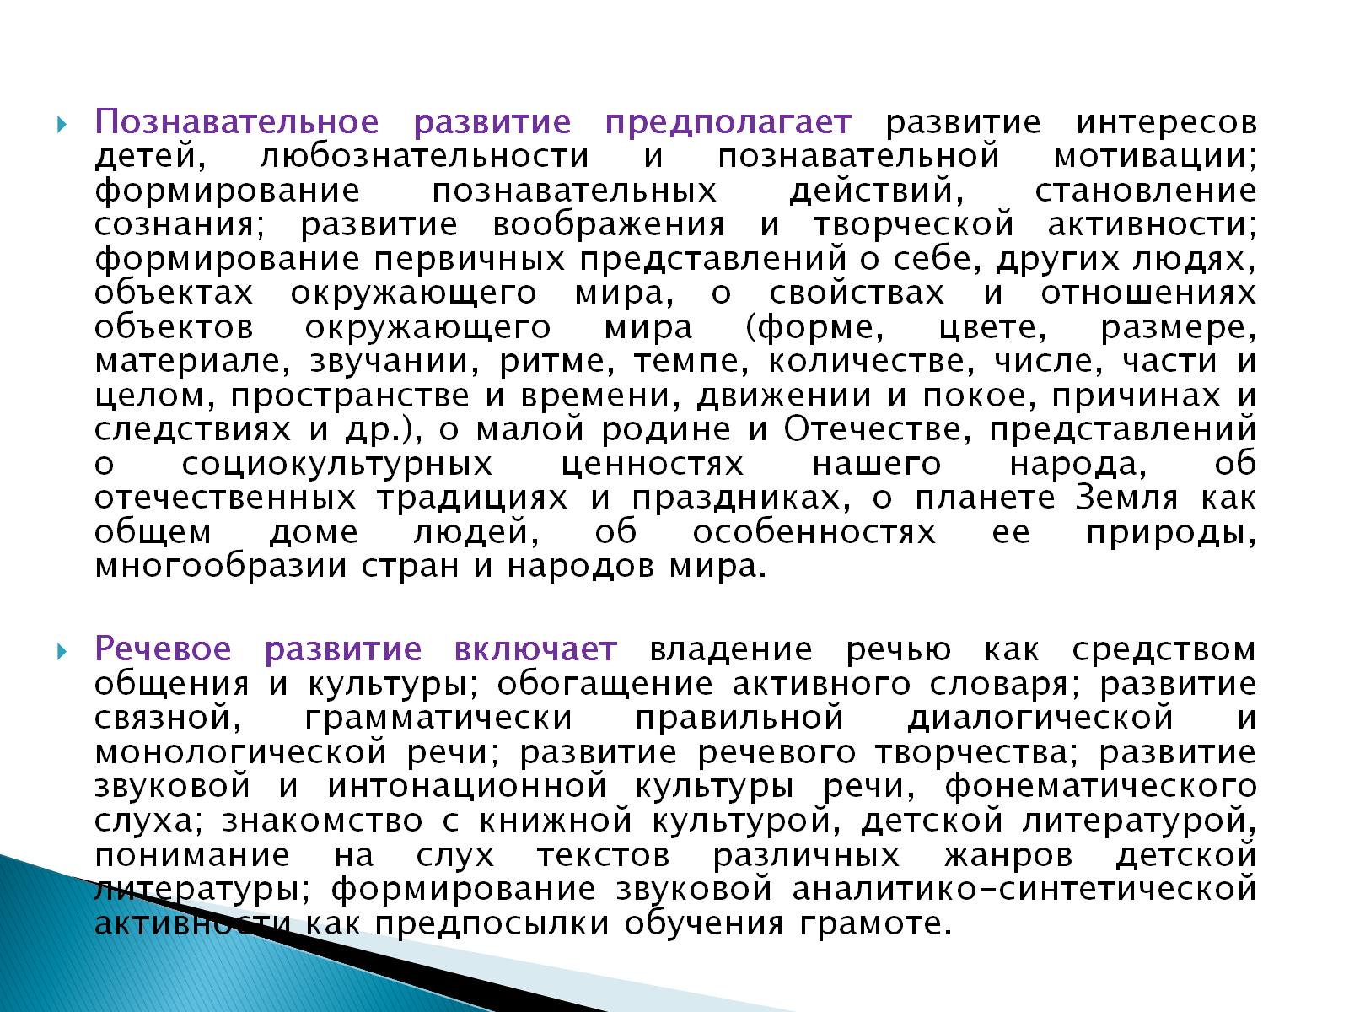

Slide 10
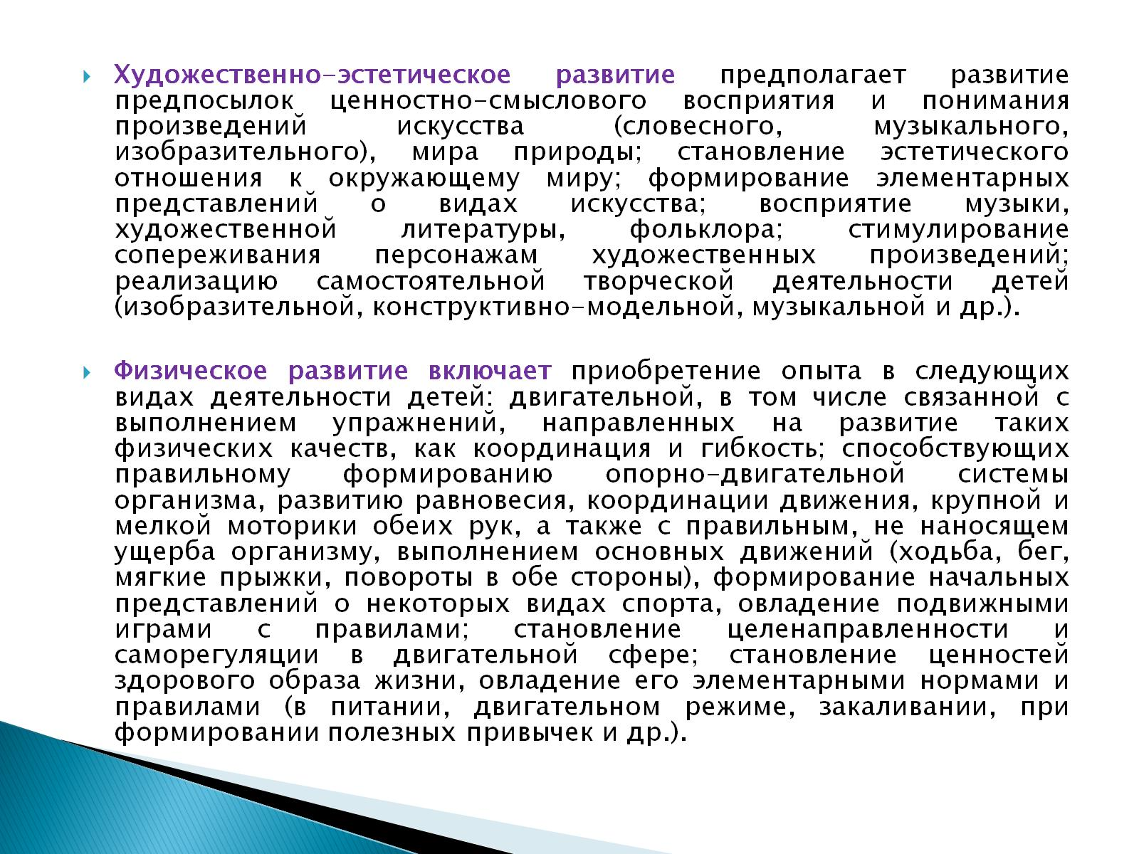

Slide 11
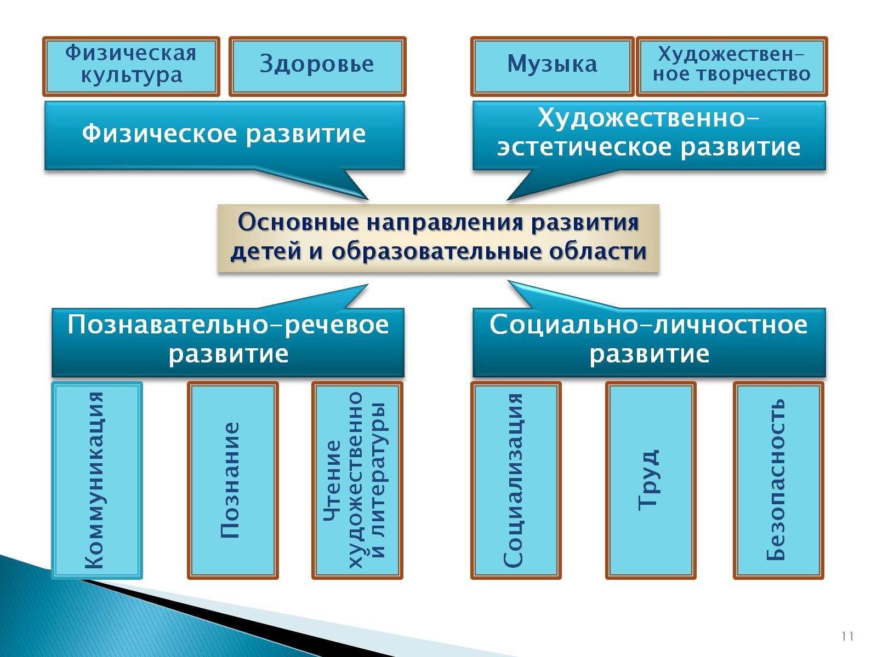

Slide 12
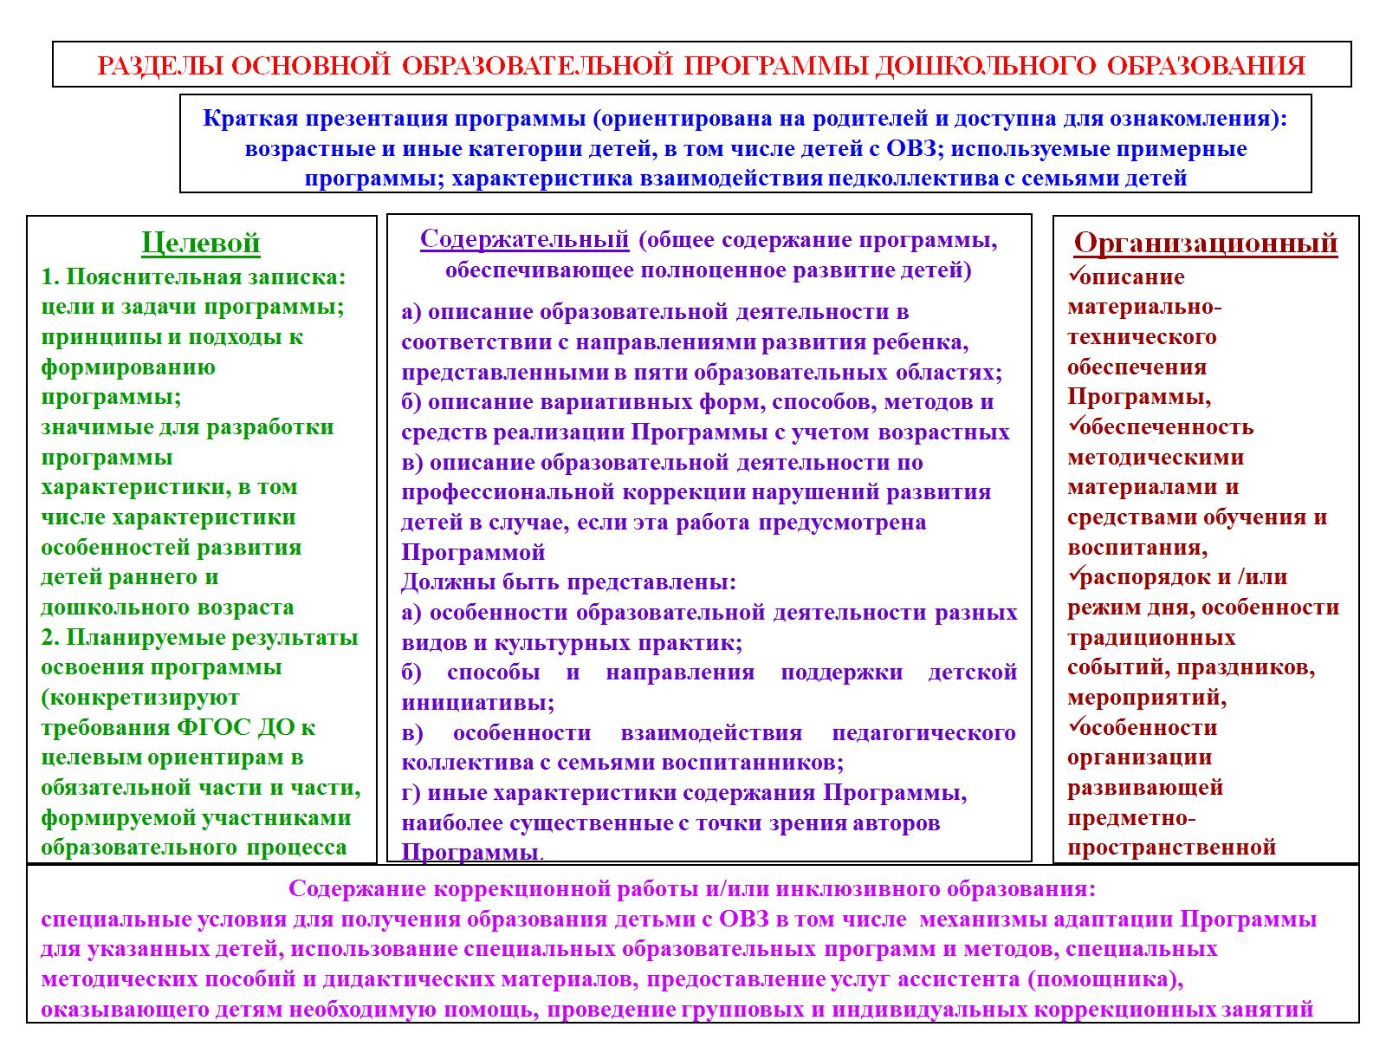

Slide 13
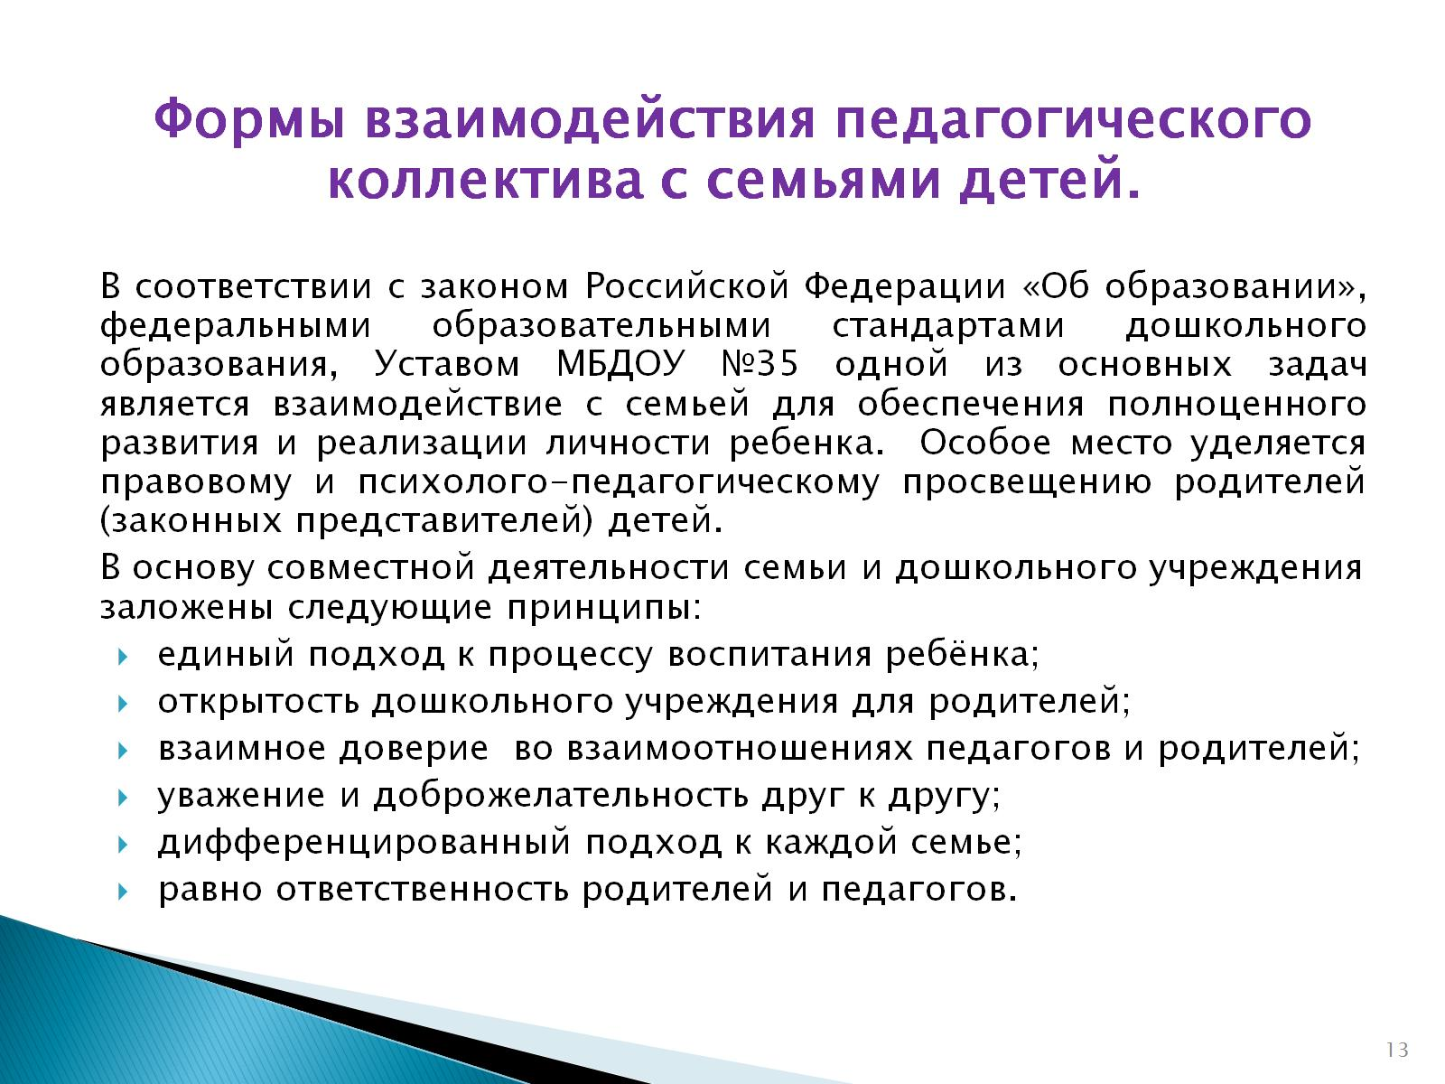

Slide 14
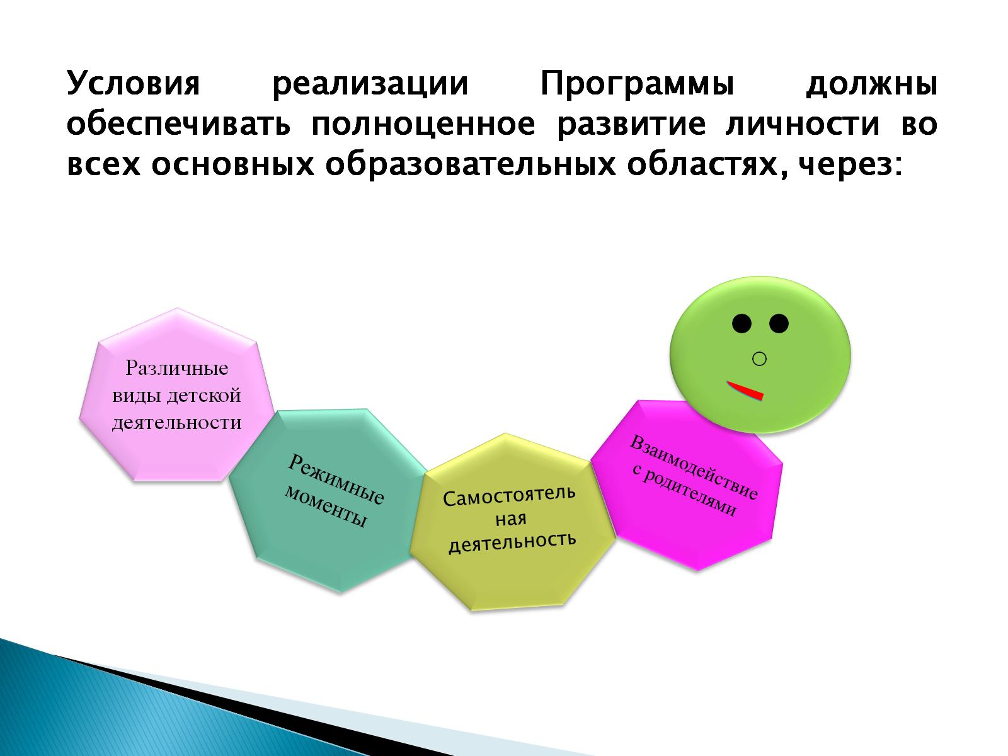

Slide 15


